Slide 1
COTECNOVA • CORPORACIÓN DE ESTUDIOS TECNOLÓGICOS DEL NORTE DEL VALLE
Sistema Inteligente de Tasación y Estimación de Tiempos para Bordados de Cartago
Entregable Avance de Proyecto – Primer Corte (IA Aplicada)
Integrantes del Proyecto:
Davison Cruz & Juan Diego Zapata
Docente: Jhon James Cano Sánchez • Septiembre 2026

Slide 2
1. INTRODUCCIÓN (2 MINUTOS)
Contexto Local y Definición del Problema
🚨 La Problemática en Cartago
• Cartago es la Capital Mundial del Bordado con cientos de talleres artesanales.
• Cobro 'al ojo' y empírico: Los presupuestos se calculan por intuición visual sin medir el área exacta ni la técnica.
• Desfase de horas: Técnicas complejas como el calado fino demandan decenas de horas que no se remuneran.
• Retrasos frecuentes en las entregas prometidas y pérdidas económicas continuas para las artesanas.
🎯 Propósito y Solución con IA
✔ Desarrollar un modelo de Inteligencia Artificial basado en Regresión Supervisada.
✔ Predicción 1: Horas de confección manual requeridas según técnica y tamaño en cm².
✔ Predicción 2: Precio justo sugerido (COP) que garantice una ganancia digna por hora.
✔ Estimación de Insumos: Número de madejas de hilo necesarias según la complejidad.
✔ Impacto Social: Transformar la tradición artesanal de Cartago con herramientas de IA objetivas.

Slide 3
2. DATOS DEL PROYECTO (2 MINUTOS)
Estructura del Dataset de Bordados
📁 Archivo de Datos: 'pedidos_bordados.csv' (20 registros representativos)
Fuente: Muestreo de piezas típicas de talleres y modistas de Cartago Valle con 9 columnas estructuradas:
• prenda (Texto): Guayabera, Blusa, Mantel, Vestido, Servilletas, Pañuelo.
• tecnica (Categórica): Calado Fino, Punto de Sombra, Rococó, Punto de Cruz, Pata de Cabra.
• tela (Categórica): Lino 100%, Algodón, Seda.
• area_cm2 (Numérica): Superficie bordada en centímetros cuadrados (de 80 a 1,200 cm²).
• complejidad (Ordinal): Nivel de dificultad del patrón (Baja, Media, Alta, Muy Alta).
• horas_trabajo (Numérica): Tiempo de costura manual (Variable objetivo 1).
• precio_cop (Numérica): Valor cobrado en pesos colombianos (Variable objetivo 2).

Slide 4
3. ANÁLISIS MATEMÁTICO (3 MINUTOS)
Análisis Exploratorio (EDA) con NumPy
📊 Métricas Calculadas con NumPy
Métricas calculadas con np.mean, np.median, np.std, np.min y np.max:
🕒 Horas de Confección:
• Promedio (Media): 37.30 horas
• Mediana: 29.00 horas
• Desviación Estándar: ±24.43 horas
• Rango: de 9.5 h (mínimo) a 115.0 h (máximo)
💰 Precios Sugeridos:
• Promedio: $287,500 COP
• Mediana: $230,000 COP
• Desviación Estándar: ±$181,490 COP
• Rango: $85,000 COP a $850,000 COP
💡 Hallazgos Relevantes para la IA
• 1. Disparidad extrema por técnica artesanal:
El 'Calado Fino' promedia más de 50 horas por pieza, casi el triple del 'Punto de Cruz' (17h) para superficies similares. Cobrar solo por tamaño arruina a la bordadora.
• 2. Alta dispersión de precios sin estandarizar:
La enorme desviación estándar ($181.490 COP) refleja la inconsistencia del cobro 'al tanteo', donde piezas similares tienen variaciones de precio de hasta un 60%.
• 3. La tela condiciona el rendimiento:
En Lino y Seda, el deshilado manual reduce la velocidad de bordado un 35% respecto al Algodón.

Slide 5
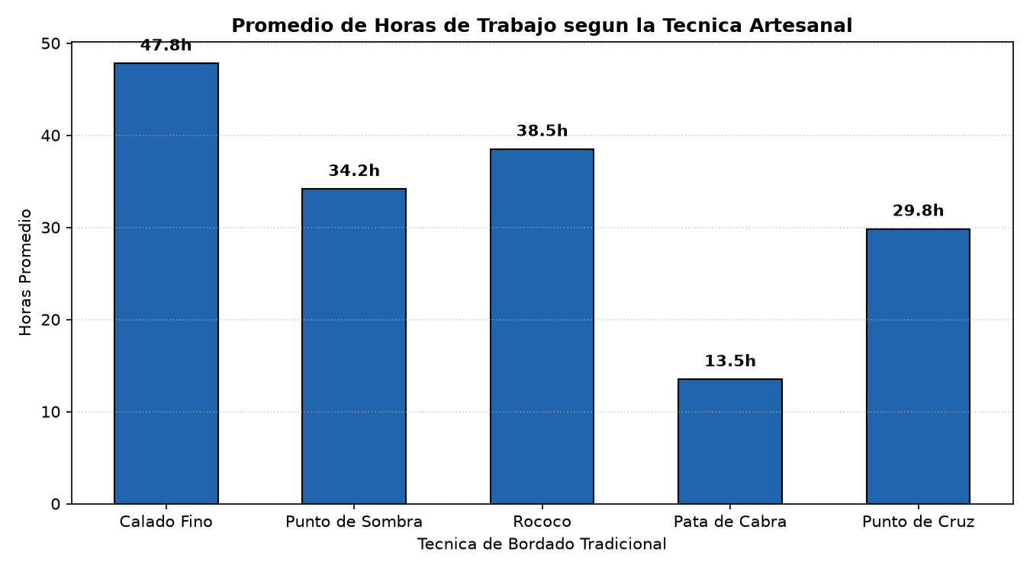
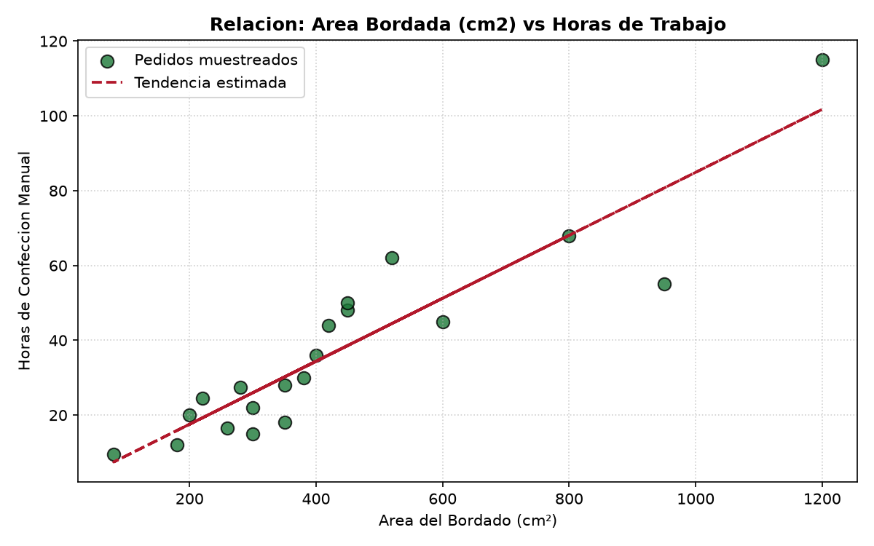
3. VISUALIZACIONES DEL PROYECTO
Visualización de Datos con Matplotlib
Gráfica 1 (Izquierda): Comparativa de horas por técnica • Gráfica 2 (Derecha): Correlación positiva y dispersión Área vs Horas

Slide 6
4. CÓDIGO Y CONTROL DE VERSIONES (2 MINUTOS)
Implementación en Python y Repositorio
⚙️ Script Principal: `src/eda_proyecto.py`
✔ Lectura de Datos: Implementación de `csv.DictReader` con manejo de codificación UTF-8 para cargar cada pedido como un diccionario estructurado.
✔ Función Propia Creada: `calcular_rendimiento(area, horas)` que computa los cm² avanzados por hora de trabajo como indicador de productividad.
✔ Vectorización con NumPy: Creación de matriz 2D `np.array` para ejecutar cómputo estadístico instantáneo sin bucles for lentos.
✔ Generación Gráfica: Funciones modulares de Matplotlib con guardado automático en archivos `.png`.
✔ Repositorio GitHub Oficial: `https://github.com/Cruz1905/curso-inteligencia-artificial` con historial de commits verificables y documentación en README.md.

Slide 7
5. PRÓXIMOS PASOS (1 MINUTO)
Ruta hacia el Segundo y Tercer Corte
🚀 Hoja de Ruta para el Modelo de IA
➡ Segundo Corte (30%): Preprocesamiento de variables categóricas (One-Hot Encoding para técnica y tela).
➡ Entrenamiento de Modelos: Evaluación y comparación con Scikit-Learn de Regresión Lineal Múltiple, Árboles de Decisión y Random Forest Regressor.
➡ Métricas de Validación: Medición de error cuadrático medio (RMSE) y coeficiente de determinación (R²) para asegurar un error menor al 10%.
➡ Tercer Corte (40%): Despliegue de una interfaz visual interactiva con Streamlit donde cualquier taller artesanal de Cartago pueda ingresar las medidas y obtener la cotización instantánea.

